Slide 1
Obrazovanje za razvoj digitalnih kompetencija korisnika u projektu e-Škole
Aleksandra Mudrinić Ribić
Šibenik 7. 11. 2019.

Slide 2
Pilot projekt 2015. – 2018.
23.000
3.000
1.900
7.000
50 OŠ
101 SŠ
Odgojno-obrazovni djelatnici
Radionice
Webinari
E-tečajevi
Scenariji poučavanja
Članova zajednice praktičara
Učenika
151

Slide 3
II. Faza projekta e-Škole
Ključne informacije od korisnika za razvoj druge II. Faze projekta e-Škole
Znanstveno istraživanje o učincima Pilot projekta
Ankete o zadovoljstvu korisnika
Fokus grupe s korisnicima
Između ostalog, specifično primjenjivo na sadržaj, organizaciju i provedbu obrazovnih aktivnosti:
Veća fleksibilnost u pohađanju edukacija
Vremensko trajanje pojedinih edukacija
Usklađenost s osobnim potrebama pojedinog korisnika
Usklađenost s kompetencijama pojedinog korisnika

Slide 4
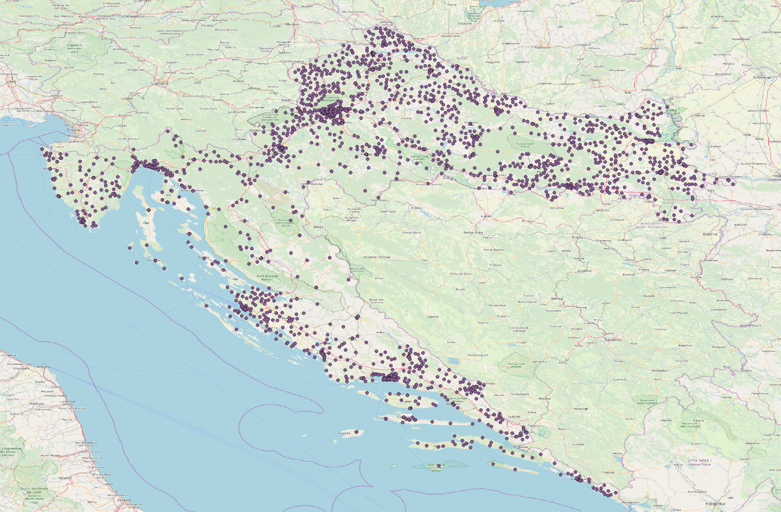
1318 osnovnih i srednjih škola (uključujući i škole iz pilot projekta)
> 60.000 nastavnika i stručnog osoblja – pedagog, psiholog, knjižničar i edukacijsko-rehabilitacijski djelatnik + STP
1318 ravnatelja osnovnih i srednjih škola
Posredno - i svih učenika!

Slide 5
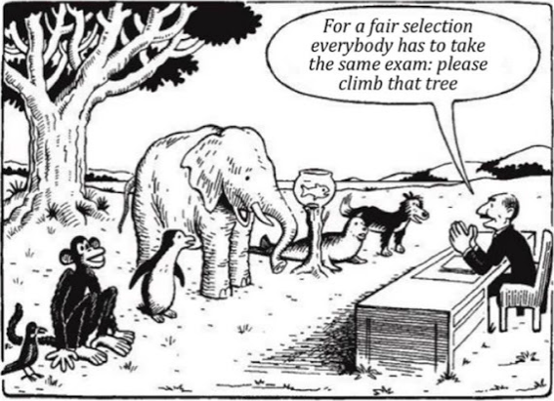
Cilj obrazovanja korisnika u II. faza e-Škole projekta
Svim korisnicima programa e-Škole omogućiti razvoj vlastitih digitalnih kompetencija
Poticati njihovu primjenu u poslu i svakodnevnom životu
One size doesn’t fit all - pristup
Uspostava Programa obrazovanja korisnika
Temelj za učinkovit razvoj (digitalnih) kompetencija:
Intrinzična motivacija korisnika
Stvarna potreba za novim vještinama
Želja i mogućnost za ulaganjem u vlastita znanja
Dostupnost obrazovnih resursa

Slide 6
Program obrazovanja korisnika za razvoj digitalnih kompetencija

Slide 7
Ciljani korisnici:
Škole
Pojedinci - Nastavnici i stručni suradnici (pedagog, psiholog, knjižničar i edukacijsko- rehabilitacijski djelatnik) + STP - Ravnatelji osnovnih i srednjih škola
Photo by Mesh on Unsplash

Slide 8
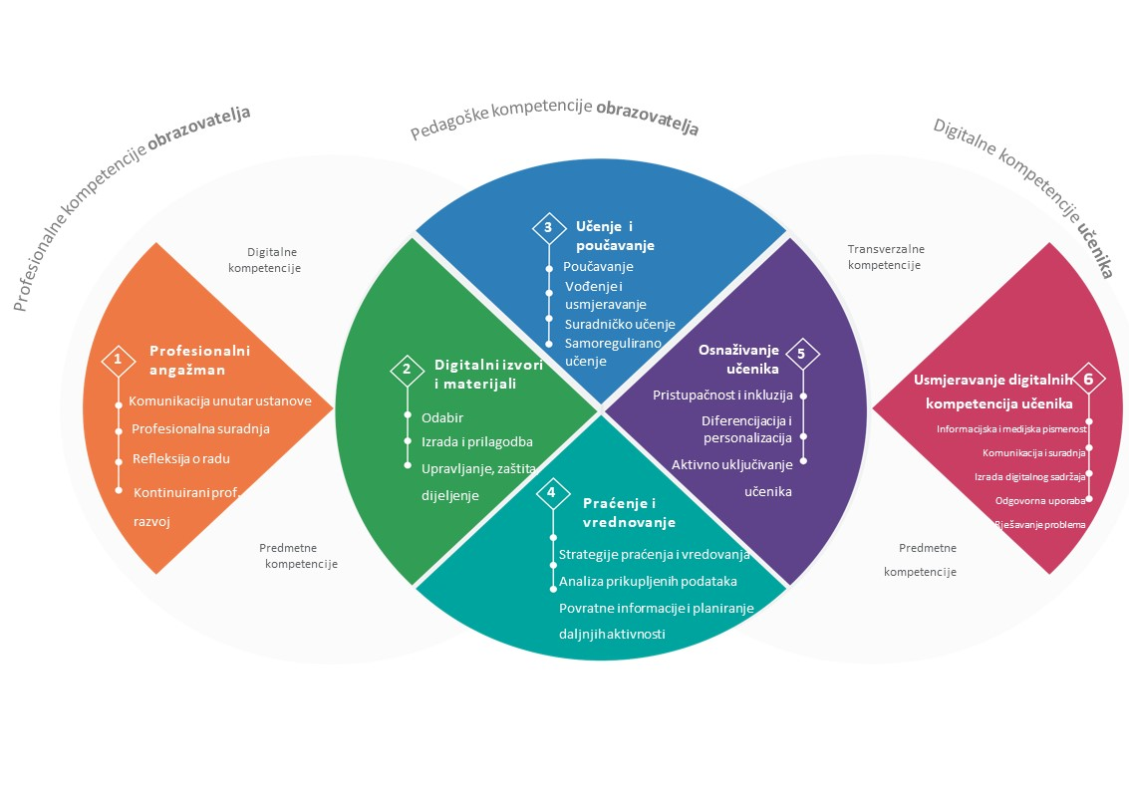
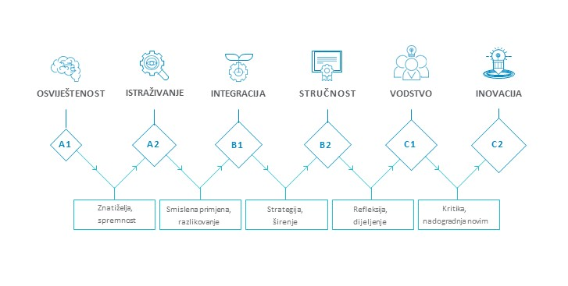
DigComEdu
Check-in Self-Reflection Tool
Notes:
Temelj!
Program obrazovanja korisnika –temelji se na razumijevanju i uvažavanju specifičnih razina digitalne kompetencije pojedinog/ih korisnika

Slide 9
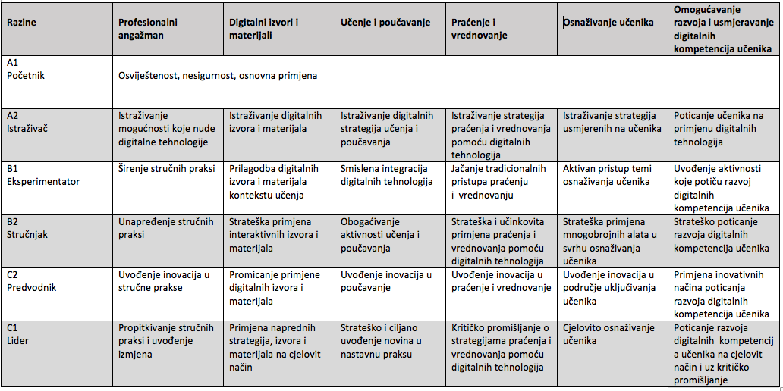

Slide 10
Vrste dostupnih obrazovnih sadržaja i njihovi načini provedbe
Infografike
EduBlic
Webinari
E-Tečajevi
Radionice
Video Lekcije
Svi sadržaji mapirani s razinama digitalne kompetencije prema DigCompEdu okviru!
Notes:
Prema ciljanoj skupini korisnika – škola ili pojedinac, online ili f2f

Slide 11
Radionice za škole:
Planirano 25 jedinstvenih tema u Programu
Korisnici iz škole biraju teme iz Programa obrazovanja (Web)
Škola odabire i prijavljuje radionicu!
1 radionica godišnje – jedino obavezno
30 polaznika po radionici
Trajanje radionica 3 sata
Najviše 4 radionice godišnje – obzirom na broj OOR u pojedinoj školi
Potaknuti stjecanje dubinskog znanja i primjena u praksi
Potvrda o pohađanju radionice
Radionice u školi
Nastavnici i stručni suradnici
Ravnatelji uvijek dobrodošli!

Slide 12
Radionice za pojedinačne korisnike u e-Škole EDU centrima
Radionice u EDU centrima
10 regionalnih e-Škole obrazovnih centara
Po uzoru na ROC iz pilot projekta e-Škole
Planirano 25 jedinstvenih tema u Programu
Neke od radionica - implementacijski dio i refleksiju
Svaki mjesec jedna tematska radionica u svakom centru
Prijave korisnika preko EMA-e
30 polaznika po radionici
Raspored održavanja (i prijave) na webu Programa obrazovanja
Trajanje radionica 3 sata
Potaknuti stjecanje dubinskog znanja i primjena u praksi
Potvrda o pohađanju radionice
Nastavnici i stručni suradnici
Ravnatelji uvijek dobrodošli!

Slide 13
E-Tečajevi za OOR
Planirano ponuditi 10 e-Tečaja
Planirana provedba 4 mješovita e-Tečaja
Korisnici biraju teme iz Programa obrazovanja (Web)
Samo stalno se prijavljuju na e-Tečaj
Jedan e-Tečaj mjesečno – otvarati prijave
Do 1500 polaznika
Trajanje 3 - 6 tjedana
Potaknuti stjecanje dubinskog znanja i primjena u praksi (mješoviti e-Tečajevi)
Značka kao dokaz stečenih kompetencija kroz mješoviti e-Tečaj
Potvrda o pohađanju e-Tečaja
E-Tečajevi
Nastavnici i stručni suradnici
Ravnatelji uvijek dobrodošli!
Notes:
Važno – zaposlenici škola se dogovaraju oko zajedničke teme -

Slide 14
Webinari za OOR
Planirano ponuditi 14 tematskih webinara
Korisnici biraju teme iz Programa obrazovanja (Web)
Samostalna prijava na odabrane webinare
Održavanje - Jedan webinar mjesečno
Do 1000 polaznika
Trajanje 1-1,5 sat
Webinari su predviđeni primarno za informiranje, „predavačku” edukaciju i refleksiju
Potvrda o pohađanju webinara
Dostupne snimke na web-u
Webinari
Nastavnici i stručni suradnici
Ravnatelji uvijek dobrodošli!
Notes:
Važno – zaposlenici škola se dogovaraju oko zajedničke teme -

Slide 15
Video Lekcije
Video lekcije i infografike za OOR
Planirano ponuditi 200 Video lekcija
Odabir Video lekcija i kroz Program obrazovanja (Web)
Sadržaji za samostalno učenje
“How-to” teme i procesi obrađeni su kroz video upute i info-grafike (korištenje aplikacija i dr.)
Nastavnici i stručni suradnici
Ravnatelji uvijek dobrodošli!
Notes:
Važno – zaposlenici škola se dogovaraju oko zajedničke teme -

Slide 16
EduBlic za OOR
Planirano ponuditi 170 EduBliceva
Odabir EduBliceva i kroz Program obrazovanja (Web)
Trajanje od 7 do 10 minuta
Mikro područja učenja
Samoučenje
EduBlic
Nastavnici i stručni suradnici
Ravnatelji uvijek dobrodošli!
Notes:
Važno – zaposlenici škola se dogovaraju oko zajedničke teme -

Slide 17
EduBlic
Mikro područja učenja
Samoučenje
Prema područjima digitalne kompetencije

Slide 20
Program obrazovanja za ravnatelje
Uloga ravnatelja u e-Školama - neizostavna u digitalnom sazrijevanju škola
Ključna uloga u :
Dijeljenju informacija s djelatnicima u kontekstu aktivnosti e-Škola
Osvještavanju i poticanju na aktivnu primjenu tehnologije, digitalnih sadržaja i alata
Poticanju na samo-evaluaciju digitalnih kompetencija djelatnika (Upitnik)
Odabiru tema edukacija u školi u dogovoru s djelatnicima
Dijeljenje znanja i primjera dobre prakse među djelatnicima i drugim školama
Photo by Steven Lelham on Unsplash

Slide 21
U sklopu Programa obrazovanja:
Radionice za ravnatelje u regionalnim e-Škole EDU centrima
Minimalno 4 radionice godišnje u svih 10 e-Škole EDU centara - 2020.,2021.,2022.
Prijave kroz EMA-u (Web)
Mini program za ravnatelje 2021., 2022. – višednevni skup

Slide 22
Kada?
Prosinac 2019. – ožujak 2020. provedba Inicijalne radionice
Rujan 2020. očekivani početak provede obrazovanja korisnika
Dostupan Upitnik za samo-procjenu digitalnih kompetencija
Organizacija i provedba edukacija u školama
Početak provedbe edukacija u e-Škole EDU centrima
Pokretanje e-Tečajeva i webinara
Dostupan Web Programa obrazovanja - informiranje o pojedinim temama, načinu izvođenja i lokaciji
Photo by Curtis MacNewton on Unsplash

Slide 23
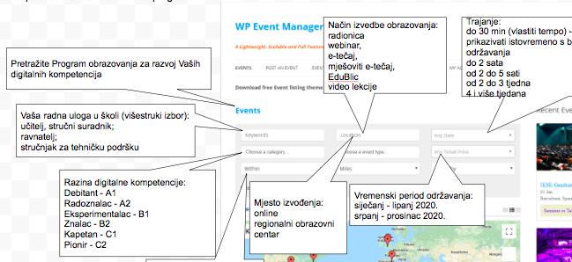
Kako će korisnici pronaći edukaciju za sebe?
Na webu e-Škola – Program obrazovanja pretraživ prema:
Načinu izvedbe (online, u živo, kombinirani)
Ciljanim korisnicima (škola ili pojedinac - odgojno-obrazovni radnik, ravnatelj, stručnjak za tehničku podršku)
Trajanju
Razinama i područjima digitalnih kompetencija (A1 – C2)
Lokaciji e-Škole EDU centara

Slide 24
Notes:
Sumarno!

Slide 25
Photo by Jon Tyson on Unsplash

Slide 26
Hvala na pažnji!
amudrinic@carnet.hr

